Slide 1
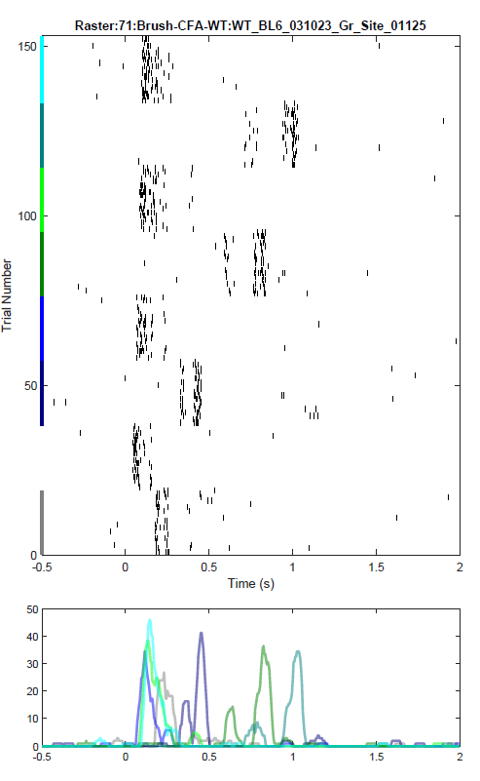
Neuron ID
100 mm/s
Heel -> Toe
Toe -> Heel
Heel -> Toe
200 mm/s
Toe -> Heel
400 mm/s
Heel -> Toe
Toe -> Heel
Heel -> Toe
800 mm/s
Toe -> Heel
Firing Rate (Hz)
Time relative to stimulus onset (seconds)

